Slide 1
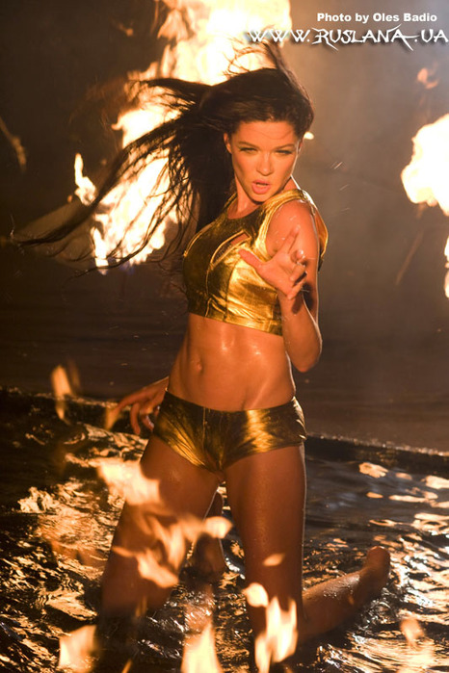
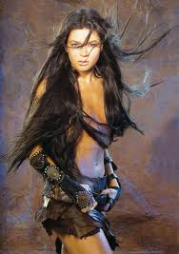
Виконала: учениця 10-А класу
Миколаївської гімназії №41
Скулімовська Анна
Руслана

Slide 2
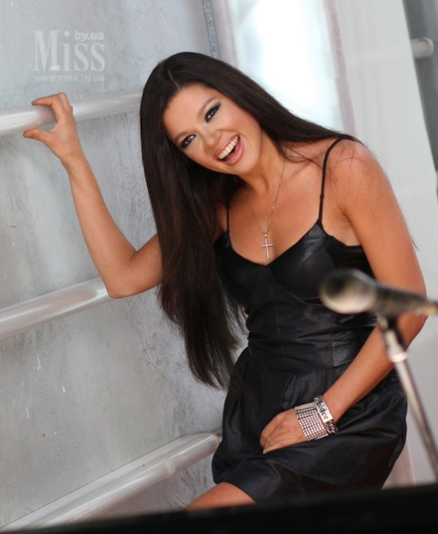
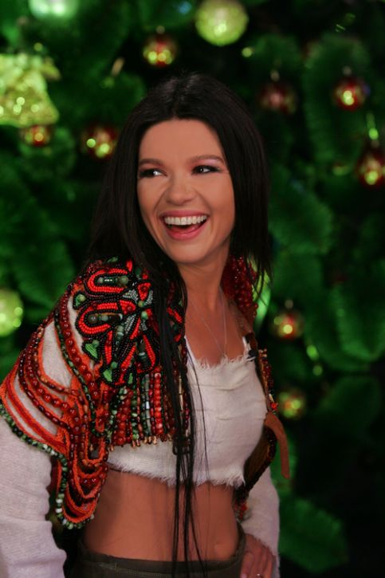
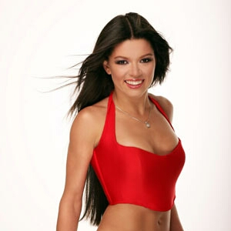
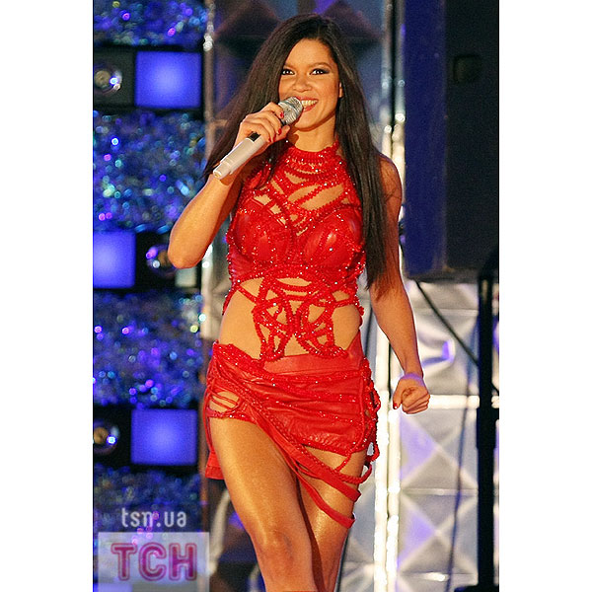
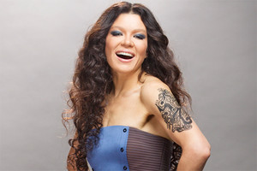
Русла́на Степа́нівна Лижи́чко (сценічне ім'я — Руслана; * 24 травня 1973, Львів) — українська співачка, піаністка, диригент, танцюристка, продюсер, екс-депутат, громадський діяч.
Highest Quality
Greatest Quantity
Largest Variety
Consistent Professionalism
Visually Appealing

Slide 3
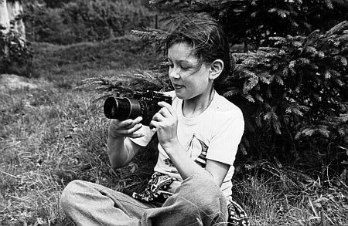
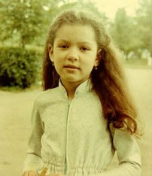
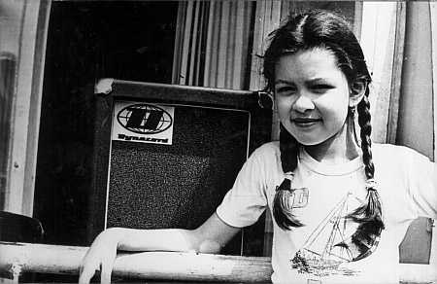
Дитинство
Дівчинка навчалася у львівській середній школі № 52. Скільки себе пам'ятає Руслана, вона завжди любила хлопчаче товариство.
Лижичко часто-густо лазила по деревах і поверталася додому із саднами. Жодного разу не бачила кабінет директора і частенько давала здачі, якщо її хтось скривдив.
Дівчинка навчалася у львівській середній школі № 52. Скільки себе пам'ятає Руслана, вона завжди любила хлопчаче товариство.
Лижичко часто-густо лазила по деревах і поверталася додому із саднами. Жодного разу не бачила кабінет директора і частенько давала здачі, якщо її хтось скривдив.

Slide 4
За свою кар’єру Руслана вже встигла стати лауреатом всеукраїнського фестивалю сучасної пісні і популярної музики “Червона Рута”, виграла Гран-прі Всеукраїнського телевізійного фестивалю популярної музики “Мелодія”, Гран-прі Міжнародного фестивалю мистецтв “ Слов’янський Базар”, стала переможницею в номінації “Зірка естради року” української програми “Кришталевий лев”, отримала диплом Національного українського шоу-концерту “Пісня року” у сфері популярної української музики, стала лауреатом першої Всеукраїнської Загальнонаціональної програми “Людина року 2000” у номінації “Зірка естради”. Крім того, Руслана знялася в декількох новорічних музичних фільмах — “Останнє Різдво 90-х”, “Різдвяні легенди”.

Slide 6
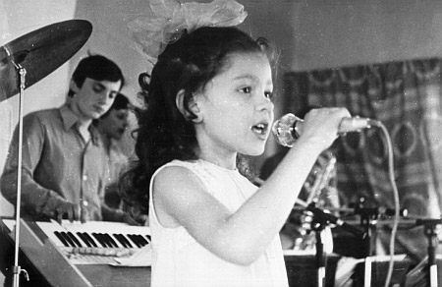
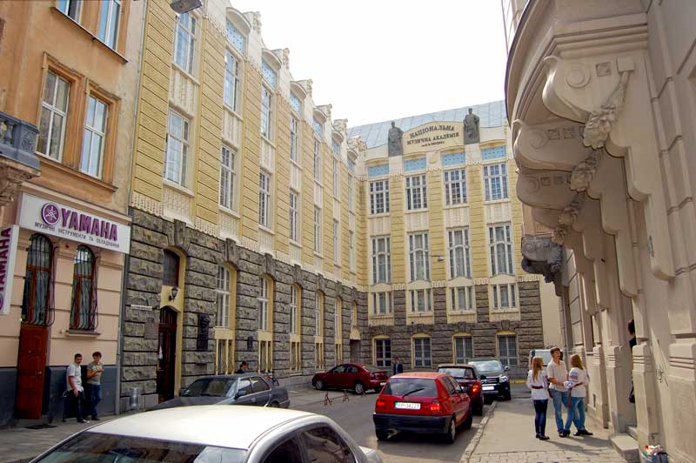
Музичні початки
Музикою і вокалом вона займалася з чотирьох років.
Школяркою Руслана співала в гурті «Оріон», потім — у дитячому ансамблі «Посмішка». Після закінчення дитячої музичної школи майбутня співачка вступила до Львівської консерваторії ім. М. Лисенка на диригентське відділення.

Slide 7
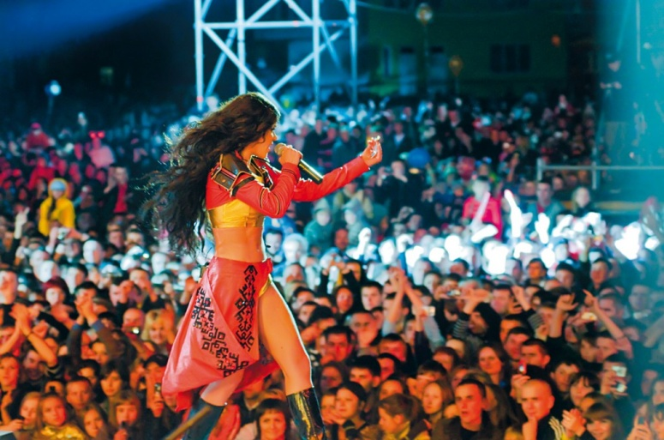
Жанри
поп
фольк
етно-поп
етно-денс
електроніка
Альбоми:
• Мить весни. Дзвінкий вітер Live (1998)
• Останнє Різдво 90-х (1999)
• Найкраще (2001)
• Добрий вечір, тобі... (2002)
• Дикі танці (2003)
• Wild Dances (2004)
• Club'in (2005)
• Амазонка (2008)
• Wild Energy (2008)
• ЕЙ-форі-Я (2012)

